Slide 1

Plano de Continuidade
Universidade Vergueiro 2023
Segurança da Informação
Prof: Evandro Carlos Teruel
Mauricio Souza RA:423105577 Raphael Farias RA:423105581 Bruno de Abreu RA:3022105180 Edna Alves RA:421200973
Gabriel Lunaro RA:322201971
Pedro Akahoshi RA 423203041

Slide 2

Plano de Continuidade
Resolução rápida de problemas críticos de TI com o intuito de restabelecer o sistema de forma rápida, segura e eficaz.

Slide 3

PRINCIPAIS AMEAÇAS
As principais ameaças em um sistema
• Desastres naturais.
• Falha de hardware.
• Ataque cibernético.
• Desastres naturais.
• Falha de hardware.
• Ataque cibernético.
• Interrupção de energia elétrica.
• Falha na climatização da sala cofre.
• Indisponibilidade de rede.
• Falha humana.
• Ataques internos.
• Incêndio.

Slide 4
EVENTO DE DESASTRE POSSÍVEIS CAUSAS
01- Interrupção de energia elétrica - Causada por fator externo à rede elétrica do prédio ou de sua localidade com duração da interrupção superior a 12 horas. * Causada por fator interno que comprometa a rede elétrica do prédio com curto-circuitos, incêndio e infiltrações.
02 - Falha Climatização do cofre - Superaquecimento dos ativos devido a falha no 5 Plano de Continuidade de TIC sala cofre dimensionamento de carga na sala cofre.
03 - Indisponibilidade de rede/circuitos - Rompimento de cabos de inter-conexão decorrente da execução de obras públicas, desastres ou acidentes.
04 - Falha humana - Acidente ao manusear equipamentos críticos.
05 - Ataques internos - Ataque aos ativos do DataCenter.
06 – Incêndio - Incêndios que comprometam os serviços de TIC.
07 - Desastres Naturais - Terremotos, tempestades, alagamentos e etc.
08 - Falha de hardware - Falha que necessite reposição de peça ou reparo, cujo reparo ou aquisição dependa de processo licitatório.
09 - Ataque cibernético - Ataque virtual que comprometa o desempenho, os dados ou configuração dos serviços essenciais.

Slide 5


PAPÉIS E RESPONSABILIDADES
CDR (Comitê de Desastre/Recuperação e Comunicação)
Equipe de instalações/ambiente:
Equipe de redes:
Equipe de infraestrutura:
Equipe de segurança da informação:
Avalia o dano de toda a infraestrutura de rede e fornece dados para reconectar a rede, seja WAN ou LAN.
Responsável pelas instalações físicas que abrigam sistemas e avalia os danos e supervisiona os reparos.
Responsável por fornecer servidores físicos e virtuais para a execução dos procedimentos essenciais durante um desastre, garantindo que as funções operem
Fornece mecanismos de segurança no ambiente, recupera dados e aplicações, cuja proteção estará contida na política de segurança.

Slide 6


INICIAÇÃO DO PLANO
A iniciação do plano ocorre caso ocorra algum cenário de desastre, a insurgência de um risco desconhecido ou caso uma vulnerabilidade tenha grande possibilidade de ser explorada. Observação: O plano pode ser iniciado para testes, ou seja, determinado pelo CDR e pela TJPB.

Slide 7
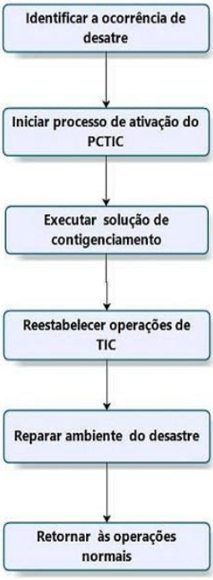
MACROPROCESSOS
Seria a definição das atividades de cada área do plano de continuidade.
Tecnologia da Informação e Comunicação (TIC).
Plano de Continuidade Operacional (PCO):
Plano de Administração de Crise (PAC):
Plano de Recuperação de Desastre (PRD):
Garantir a continuidade dos serviços essenciais de TIC críticos na ocorrência de um desastre, enquanto se recupera o ambiente principal.
Define as atividades das equipes envolvidas e orquestra as ações de contingência e comunicação durante e após a ocorrência de um desastre, com o intuito de minimizar impactos até a superação da crise.
Planejar e agir para que, uma vez controlada a contingência e passada a crise, a TIC retome seus níveis originais de operação no ambiente principal.

Slide 8
ESTRATÉGIAS DE CONTINUIDADE
PLANO DE CONTINUIDADE OPERACIONAL
OBJETIVO E ESCOPO
GESTÃO
Definir o que não está funcionando e criar alternativas para manter os serviços essenciais em operação.
Prover meios para manter o funcionamento dos principais serviços de TIC e a continuidade das operações de TI dos sistemas essenciais. Estabelecer procedimentos, controles e regras alternativas que possibilitem a continuidade das operações de TI durante uma crise ou cenário de desastre. Estabelecer uma equipe para cada plano PCO, PRD e PAC. Definir os formulários, checklists e relatórios a serem entregues pelas equipes ao executar a contingência.
A GESUP é a unidade responsável por implementar, manter e melhorar o PCO e toda a documentação inerente.

Slide 9


EXECUÇÃO DO PLANO
AVALIAÇÃO DE IMPACTO DE DESASTRE
PLANO DE ADMINISTRAÇÃO DE CRISES (PAC)
COMUNICAÇÃO NA OCORRÊNCIA DE UM DESASTRE
ACIONAMENTO DO PLANO
Identificar o relato de incidente ou crise e o líder da equipe de operações deve verificar os impactos e possíveis resoluções do problema.
Convocação de uma reunião de emergência com os líderes para coordenar prazos e organizar as ações de contingência. Informar as equipes sobre as prioridades dos serviços essenciais.
Garantir a comunicação, gerenciar as crises e viabilizar a compreensão de todos os envolvidos
Responsável por entrar em contato com todas as equipes e informar sobre as pendências de cada grupo, asegurando que as autoridades competentes tenham sido notificadas da catástrofe, principalmente se envolver risco às pessoas, fornecendo informações sobre localização, natureza, magnitude e impacto do desastre.

Slide 10
EXECUÇÃO DO PLANO
ENCERRAMENTO DO PAC
COMUNICAÇÃO APÓS UM DESASTRE
COMUNICAR COLABORADORES EXTERNOS, CIDADÃOS E MÍDIA
COMUNICAR O RETORNO DAS OPERAÇÕES
Após reunião com líderes do PRD e PCO, a equipe de comunicação elaborará um breve programa de comunicação para acionar as partes envolvidas e afetadas, de modo a manter todos bem informados e transmitir a perspectiva dos esforços necessários para o restabelecimento dos serviços inativos.
A equipe de comunicação, em consonância com a Comunicação do TJPB, deve fornecer informações pertinentes aos colaboradores externos: advogados, cidadãos e outros órgãos. Buscar publicar em meios oficiais e de ampla divulgação, com aval do Comitê de Continuidade e Institucional, informações sobre o ocorrido.
Comunicar a todas as partes acima mencionados quando ocorrer o retorno das operações à normalidade.
Uma vez validado o funcionamento do retorno dos sistemas essenciais e a estabilidade do datacenter, a EQUIPE DE COMUNICAÇÃO entrará em contato com as partes descritas neste plano, fornecendo informações sobre o retorno das operações com o status dos serviços essenciais.

Slide 11
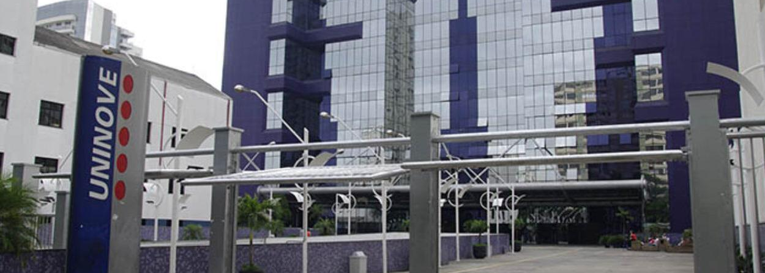
Obrigado

